Slide 1
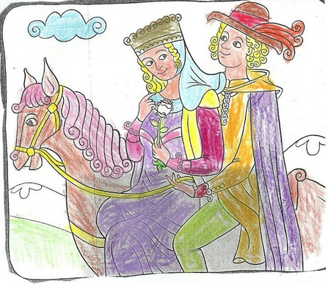
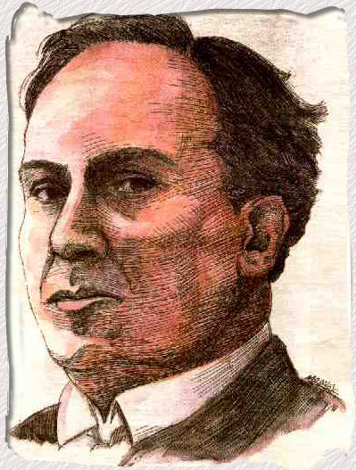
La plaza tiene una torre
de Antonio Machado

Slide 2
Hoy vamos a…
leer una poesía
aprender de memoria
presentar la poesía

Slide 3
La plaza tiene una torre
Notes:
https://www.youtube.com/watch?v=Z6jD2xUiea4 Read version of the poem with text.

Slide 4
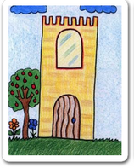
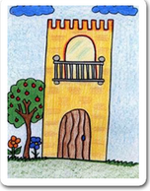
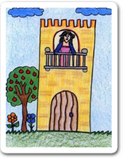
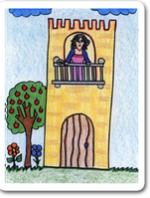
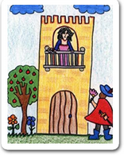
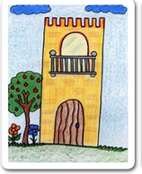
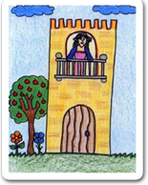
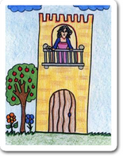
La plaza tiene una torre, la torre tiene un balcón, el balcón tiene una dama, la dama una blanca flor. ha pasado un caballero -¡ quién sabe por qué pasó !-, y se ha llevado la plaza, con su torre y su balcón, con su balcón y su dama
su dama y su blanca flor.
Notes:
http://reggioblog.blogspot.co.uk/2011/02/literatura-poemas-en-pictogramas.html Read the poem through with the class, bringing up the pictures one by one, so that they have another opportunity to hear it and focus on the key words. Teachers should point out each key noun using the pictures.

Slide 5
La plaza tiene una torre
Notes:
https://www.youtube.com/watch?v=giOeVksHXIY Song version

Slide 6
Adaptación del poema
Notes:
https://www.youtube.com/watch?v=VpvQxBlKDRc Reading interesting dramatic reading version in a group.

Slide 7
__ _______ tiene ___ ______, __ ______ tiene __ ______, __ ______ tiene ___ ____, __ ____ ___ blanca ____. ha pasado un caballero -¡ quién sabe por qué pasó !-, y se ha llevado __ _____, con su _____ y su ______, con su _____ y su ____
su ____ y su _____ ____.
Notes:
Students try to read the poem aloud with gaps. Students could now complete p.31 in the workbook.
After that give them the challenge of performing the poem like a question and answer conversation, in a similar way to the adapted version above.

